Slide 2
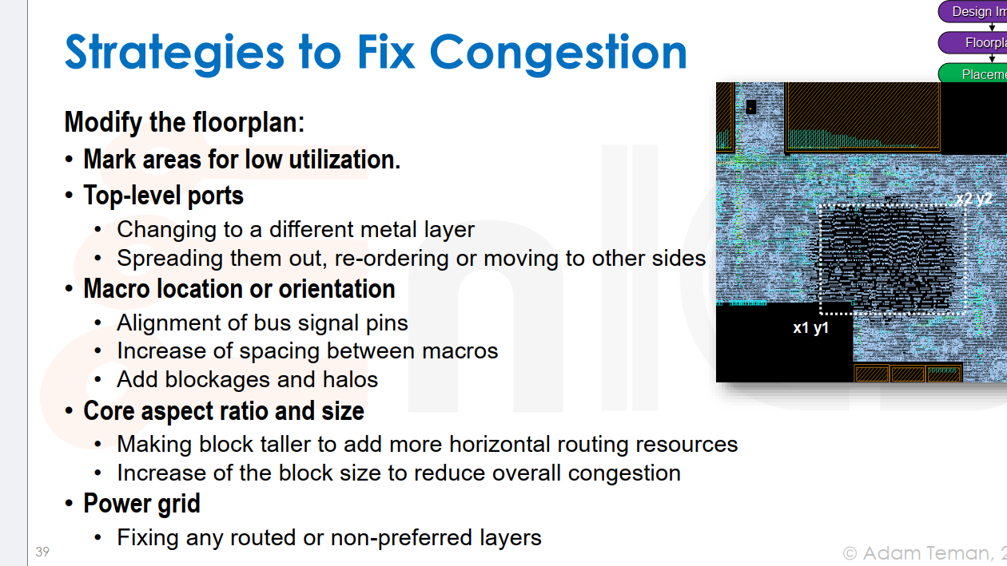
Inputs:
Netlist of gates and wires.
Floorplan and Technology constraints
Outputs:
1 All cells located in the floorplan.
Placement DEF (standard cell locations)
Congestion maps
Preliminary timing reports based on virtual routing

Slide 3
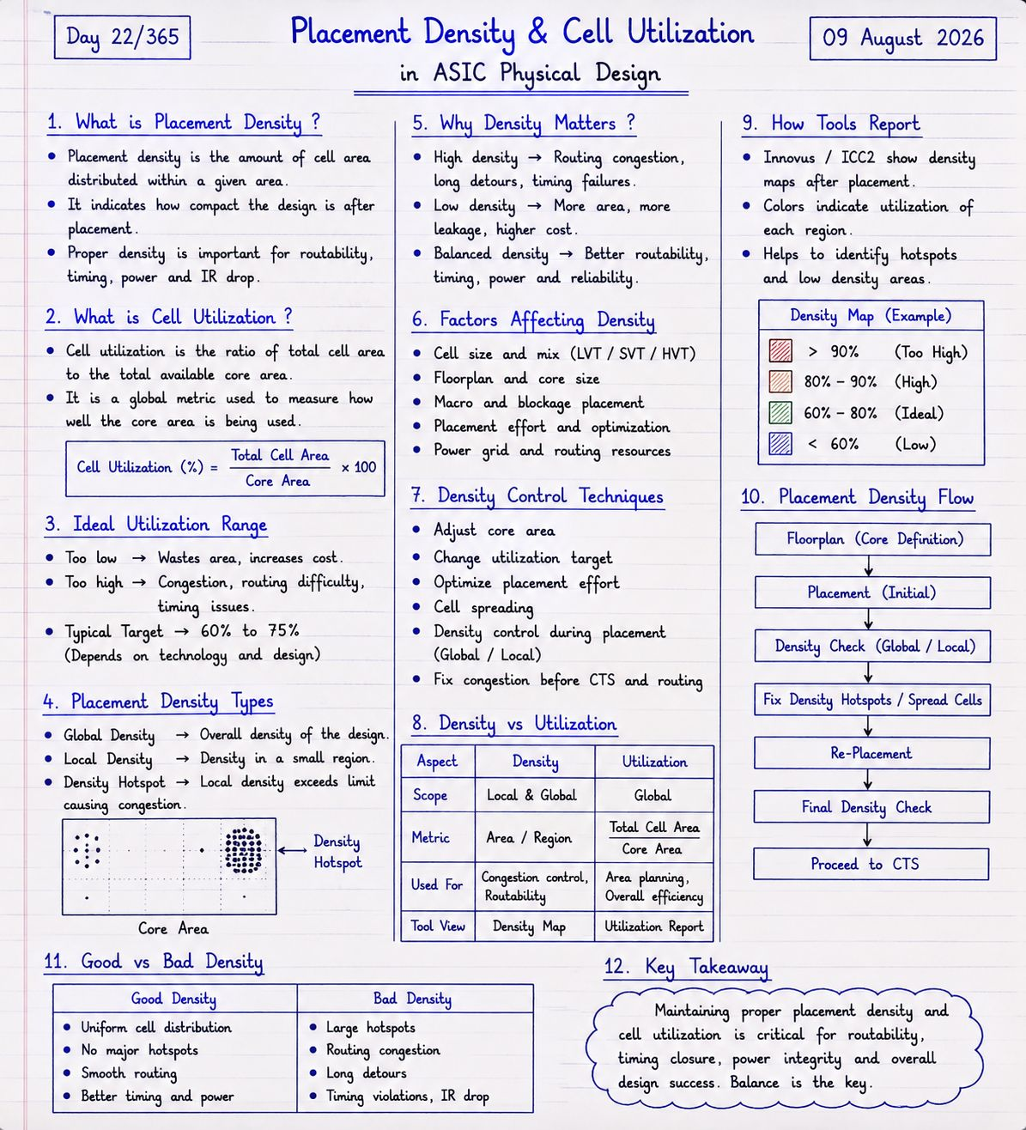
Maximum utilization is not the goal. The goal is an optimized placement with enough whitespace to achieve routing, timing, power, and signoff targets.
info exists WCG_TRCMAX
puts $WCG_TRCMAX

Slide 4
Utilization trả lời câu hỏi: “Trong tổng diện tích core, bao nhiêu phần trăm được dùng cho standard cells?”
Density trả lời câu hỏi: “Trong một vùng có thể đặt cell thực tế, cell đang chiếm bao nhiêu?”
Khái niệm | Công thức thường gặp | Ý nghĩa
Utilization | cell_area / core_area | Tỷ lệ diện tích cell chiếm trên toàn bộ core/floorplan; thường là con số “đặt mục tiêu” ban đầu
Density | cell_area / allocatable_area trong một region/bin nhỏ | Mật độ thực tế cục bộ sau khi loại trừ blockage, padding, macro, keep-out, place blockage…
Giả sử một region có:
Cell area: 6,000 µm²
Core area: 10,000 µm²
Diện tích bị blockage/macro chiếm: 2,000 µm²
Diện tích có thể đặt cell: 8,000 µm²
Thì:
Utilization = 6,000 / 10,000 = 60%
Density = 6,000 / 8,000 = 75%

Slide 5
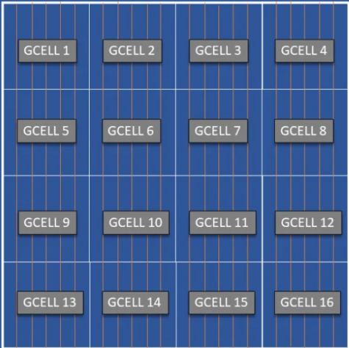
DRVs (Design Rule Violations),
Pre placement place physical only cell like
end-cap cells, well-tap cells, IO buffers, antenna diodes, and spare cells
→ focus mainly on the placement steps of standard cells present in the synthesized netlist.

Slide 6
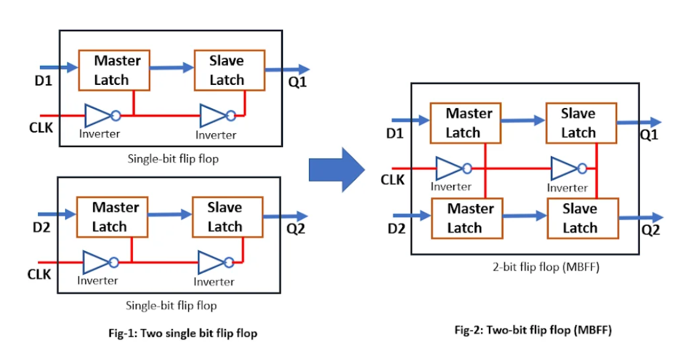
Area reduction
Power reduction (promising for low power designs)
Better clock skew control
Timing improvement

Slide 7
-name LIB_WCG_TRCMAX_SETUP_1P25V
Thành phần | Ý nghĩa thường gặp
LIB | Library set
WCG | Có thể là viết tắt riêng của flow; cần kiểm tra quy ước dự án
TRCMAX | Có thể chỉ điều kiện RC interconnect maximum
SETUP | Phục vụ kiểm tra setup timing
1P25V | Điện áp nguồn 1.25 V

Slide 8
WNS > 0 và TNS = 0 → timing met, còn margin
WNS = 0 và TNS = 0 → met đúng ranh giới, không còn margin
WNS < 0 và TNS < 0 → có violation
WNS < 0 và TNS = 0 → bất thường, nên kiểm tra định nghĩa/report
Path group | Đường đi | Ví dụ
reg2reg | Flip-flop → combinational logic → flip-flop | FF1/Q → logic → FF2/D
reg2cgate | Flip-flop → logic → clock gate | FF_EN/Q → logic → ICG/EN
in2reg | Input port → logic → flip-flop | data_in → logic → FF/D
reg2out | Flip-flop → logic → output port | FF/Q → logic → data_out
in2out | Input port → logic → output port | in → combinational → out

Slide 9
all reg2reg reg2cgate default
WNS (ns) 0.438 0.438 0.815 0.000
TNS (ns) 0.000 0.000 0.000 0.000
All Paths 75 60 5 10
WNS của reg2cgate = 0.815: path xấu nhất từ register đến clock gate còn dư 0.815 ns.
TNS = 0: không có path nào trong nhóm này bị violation.
All Paths = 5: report đang hiển thị/đếm 5 path thuộc nhóm reg2cgate, không phải toàn bộ path trong design.

Slide 10
Launch clock edge tại ff1
↓
ff1/Q phát data
↓
combinational logic + net delay
↓
Data đến ff2/D lúc 4.85 ns
Capture clock edge tại ff2
↓
Data phải ổn định trước 4.70 ns
↓
Thiếu 0.15 ns

Slide 11
2. Phân biệt DRV và Timing Violation
Tiêu chí | DRV | Timing violation
Kiểm tra | Giới hạn điện của net/cell | Yêu cầu thời gian truyền dữ liệu
Ví dụ | Max transition, max capacitance | Setup Slack âm, hold Slack âm
Cách khắc phục | Buffer, resize cell, giảm fanout hoặc tải | Tối ưu logic, cell, placement và clock
Quan hệ | Có thể gây ảnh hưởng timing | Có thể xảy ra ngay cả khi không có DRV
report_constraints -all
report_constraint -max_transition
report_constraint -max_capacitance
report_constraint -max_fanout
# Sửa DRV: lệnh cụ thể phụ thuộc flow và phiên bản

Slide 12
